Slide 1


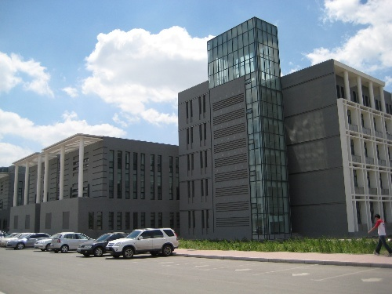
计算理论
第2章 可计算函数
授课教师：吕 帅
2021.09
计算机科学与技术学院

Slide 2
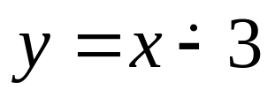
习题2.1 y=x[.-]3
利用原语言程序，证明函数是可计算的
Notes:
项目名称，依托学科和实验室，单独一页

Slide 3
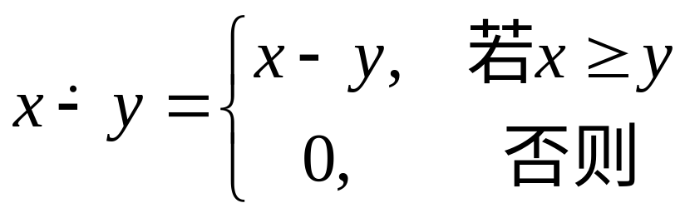
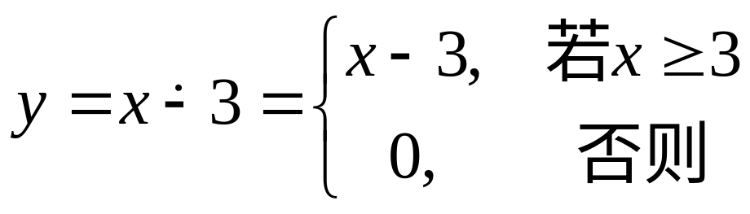
习题2.1 y=x[.-]3
利用原语言程序，证明函数是可计算的
设计原理：
Notes:
项目名称，依托学科和实验室，单独一页

Slide 4
习题2.1 y=x[.-]3
利用原语言程序，证明函数是可计算的
设计原理：
x=x-1
x=x-1
x=x-1
y=x
Notes:
项目名称，依托学科和实验室，单独一页

Slide 5
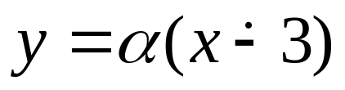
习题2.2 y=α(x[.-]3)
利用原语言程序，证明函数是可计算的
Notes:
项目名称，依托学科和实验室，单独一页

Slide 6
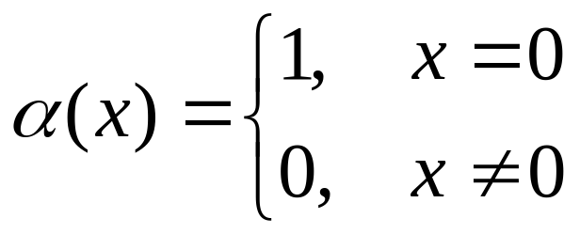
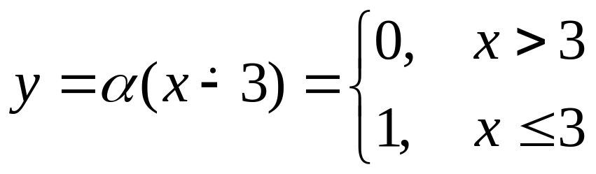
习题2.2 y=α(x[.-]3)
利用原语言程序，证明函数是可计算的
设计原理：
Notes:
项目名称，依托学科和实验室，单独一页

Slide 7
习题2.2 y=α(x[.-]3)
利用原语言程序，证明函数是可计算的
设计原理：
x=x-1
x=x-1
x=x-1
TO E IF x≠0
y=y+1
Notes:
项目名称，依托学科和实验室，单独一页

Slide 8

习题2.3 z=x[.-]y
利用原语言程序，证明函数是可计算的
Notes:
项目名称，依托学科和实验室，单独一页

Slide 9
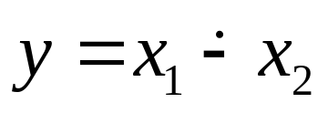
习题2.3 z=x[.-]y
利用原语言程序，证明函数是可计算的
设计原理：
故原函数等价于：
Notes:
项目名称，依托学科和实验室，单独一页

Slide 10
习题2.3 z=x[.-]y
利用原语言程序，证明函数是可计算的
设计原理：
故原函数等价于：
[A] TO B IF x₂≠0 y=x₁
TO E
[B] TO C IF x₁≠0
TO E
[C] x₁=x₁-1
x₂=x₂-1
TO A
Notes:
项目名称，依托学科和实验室，单独一页

Slide 11
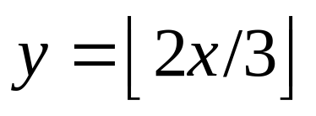
习题2.4 y=[2x/3]
利用原语言程序，证明函数是可计算的
Notes:
项目名称，依托学科和实验室，单独一页

Slide 12

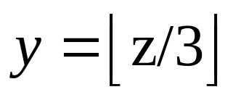
习题2.4 y=[2x/3]
利用原语言程序，证明函数是可计算的
设计思路：
1）
2）
Notes:
项目名称，依托学科和实验室，单独一页

Slide 13
习题2.4 y=[2x/3]
利用原语言程序，证明函数是可计算的
z=x
TO A IF x≠0 TO E
[A] x=x-1
z=z+1
TO A IF x≠0
Notes:
项目名称，依托学科和实验室，单独一页

Slide 14
习题2.4 y=[2x/3]
利用原语言程序，证明函数是可计算的
[B] z=z-1
z=z-1
TO C IF z≠0
TO E
[C] z=z-1
y=y+1
TO B
Notes:
项目名称，依托学科和实验室，单独一页

Slide 15
习题2.4 y=[2x/3]
利用原语言程序，证明函数是可计算的
[B] z=z-1
z=z-1
TO C IF z≠0
TO E
[C] z=z-1
y=y+1
TO B
z=x
TO A IF x≠0 TO E
[A] x=x-1
z=z+1
TO A IF x≠0
Notes:
项目名称，依托学科和实验室，单独一页

Slide 16
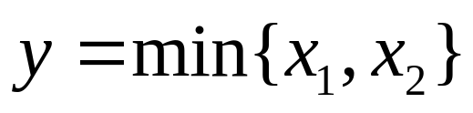
习题2.5 y=min{x₁,x₂}
利用原语言程序，证明函数是可计算的
Notes:
项目名称，依托学科和实验室，单独一页

Slide 17
习题2.5 y=min{x₁,x₂}
利用原语言程序，证明函数是可计算的
[A] TO B IF x₁≠0 TO E
[B] TO C IF x₂≠0
TO E
[C] x₁=x₁-1
x₂=x₂-1
y=y+1
TO A
Notes:
项目名称，依托学科和实验室，单独一页

Slide 18
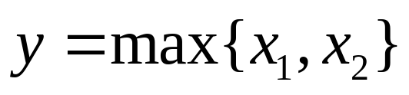
习题2.6 y=max{x₁,x₂}
利用原语言程序，证明函数是可计算的
Notes:
项目名称，依托学科和实验室，单独一页

Slide 19
习题2.6 y=max{x₁,x₂}
利用原语言程序，证明函数是可计算的
[A] TO B IF x₁≠0
TO B IF x₂≠0
TO E
[B] x₁=x₁-1
x₂=x₂-1
y=y+1
TO A
Notes:
项目名称，依托学科和实验室，单独一页

Slide 20
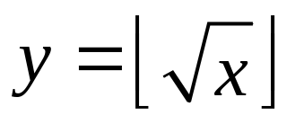
习题2.7 y=sqrt(x)
利用原语言程序，证明函数是可计算的
Notes:
项目名称，依托学科和实验室，单独一页

Slide 21
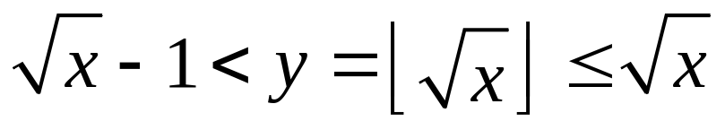
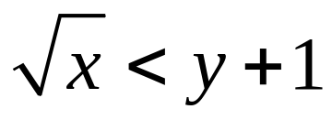
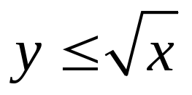
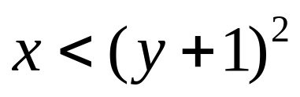
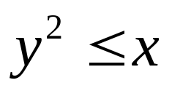
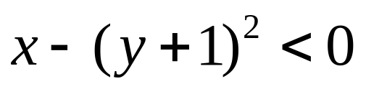
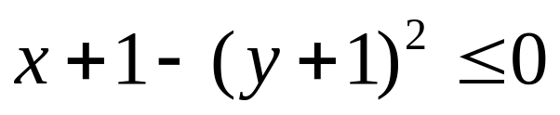
习题2.7 y=sqrt(x)
利用原语言程序，证明函数是可计算的
设计原理：
Notes:
项目名称，依托学科和实验室，单独一页

Slide 22
习题2.7 y=sqrt(x)
利用原语言程序，证明函数是可计算的
[A] z₂=z₁
z₂=z₂×z₂
z₂=x+1[.-]z₂
TO B IF z₂≠0
y=z₁-1
TO E
[B] z₁=z₁+1
TO A
Notes:
项目名称，依托学科和实验室，单独一页

Slide 23
习题2.7 y=sqrt(x)
利用原语言程序，证明函数是可计算的
[A] z=x+1[.-]y×y
TO B IF z≠0
y=y-1
TO E
[B] y=y+1
TO A
Notes:
项目名称，依托学科和实验室，单独一页

Slide 24
习题2.7 y=sqrt(x)
利用原语言程序，证明函数是可计算的
[A] z₁=z₁+2y+1
z₂=x+1[.-]z₁
TO B IF z₂≠0
TO E
[B] y=y+1
TO A
Notes:
项目名称，依托学科和实验室，单独一页

Slide 25
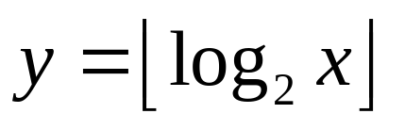
习题2.8 y=log(x)
利用原语言程序，证明函数是可计算的
Notes:
项目名称，依托学科和实验室，单独一页

Slide 26
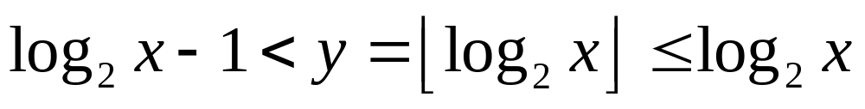
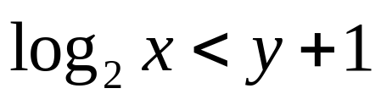
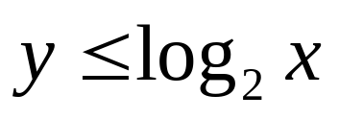
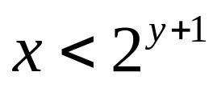
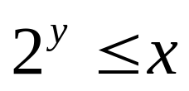
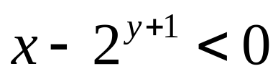
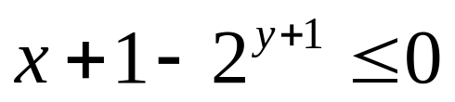
习题2.8 y=log(x)
利用原语言程序，证明函数是可计算的
设计原理：
Notes:
项目名称，依托学科和实验室，单独一页

Slide 27
习题2.8 y=log(x)
利用原语言程序，证明函数是可计算的
[A] z₂=z₁
z₂=2^{z2}
z₂=x+1[.-]z₂
TO B IF z₂≠0
y=z₁-1
TO E
[B] z₁=z₁+1
TO A
[C] TO A IF x≠0
TO C
Notes:
项目名称，依托学科和实验室，单独一页

Slide 28
习题2.8 y=log(x)
利用原语言程序，证明函数是可计算的
[A] z=x+1[.-]2^{y}
TO B IF z≠0
y=y-1
TO E
[B] y=y+1
TO A
[C] TO A IF x≠0
TO C
Notes:
项目名称，依托学科和实验室，单独一页

Slide 29
习题2.8 y=log(x)
利用原语言程序，证明函数是可计算的
[A] z₁=z₁+2^{y[.-]1}
z₂=x+1[.-]z₁
TO B IF z₂≠0
y=y-1
TO E
[B] y=y+1
TO A
[C] TO A IF x≠0
TO C
Notes:
项目名称，依托学科和实验室，单独一页

